Slide 1
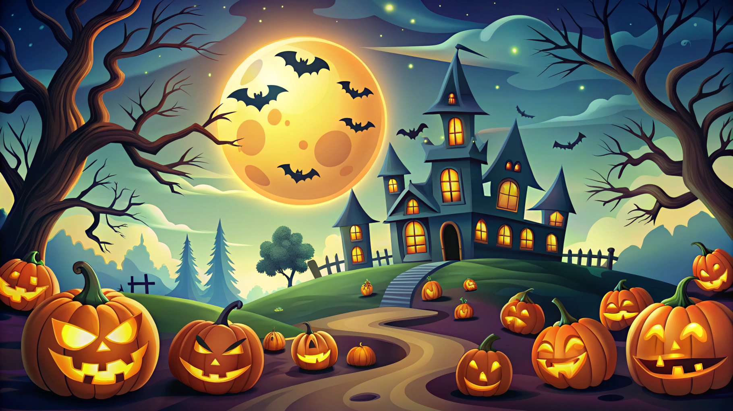

Чарівник Ладан!
Жив у горах добрий чарівник на ім’я Ладан. Його хатинка стояла серед лісу, а навколо пахло м’ятою й медом. Щоранку він варив у казані чарівні напої для квітів і пташок. Одного дня до нього прийшла дівчинка Марійка — у її селі давно не було дощу. Земля потріскалася, і квіти сумно похилили голівки.Ладан відкрив старий глечик і побачив усередині чарівну хмаринку. Він підняв глечик угору й прошепотів слова пісні. Хмаринка ожила й полила село теплим дощем. Квіти розцвіли, люди зраділи, а Марійка подякувала чарівнику пиріжками з вишнями. Відтоді Ладан казав: «Найбільше диво — це добро, яке ти даруєш іншим».

